Slide 1
Гаилә учагы-
күңел җылысы.

Slide 2
2008 ел-
гаилә елы

Slide 3


Slide 4
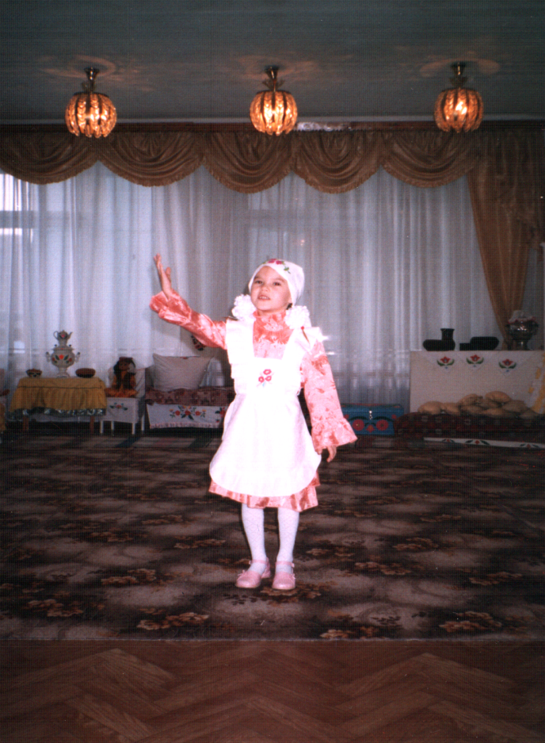
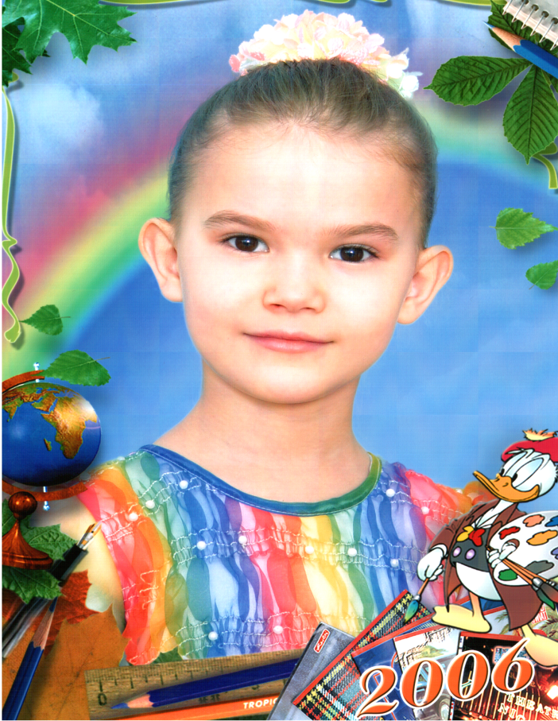
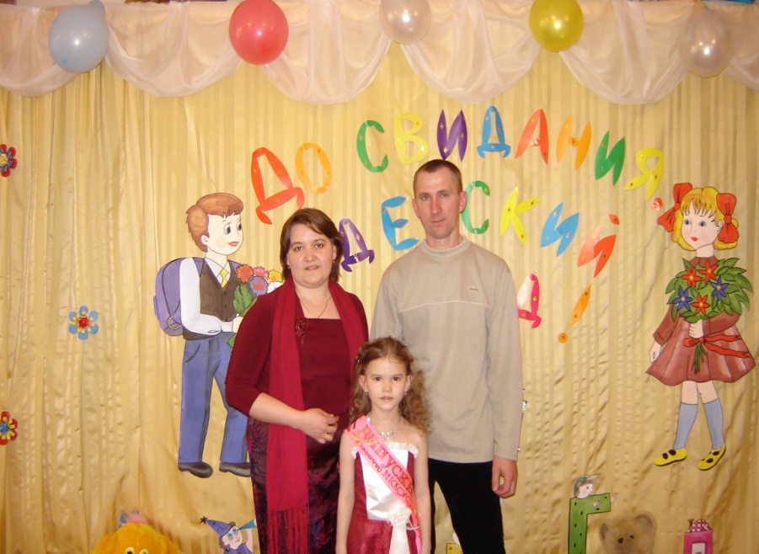
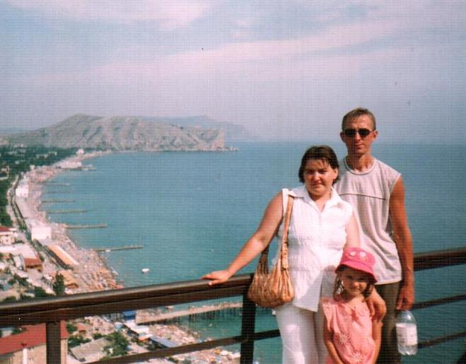
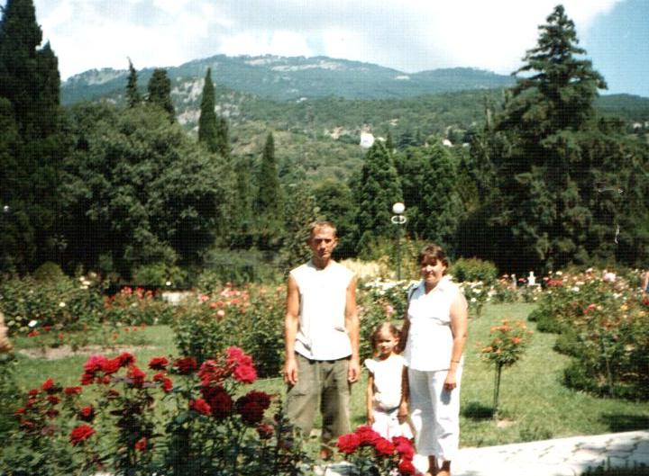

Slide 5
Милли йолалар һәм бәйрәмнәр Национальные обычаи и традиции
5 | 10 | 15
20 | 25 | 30

Slide 6
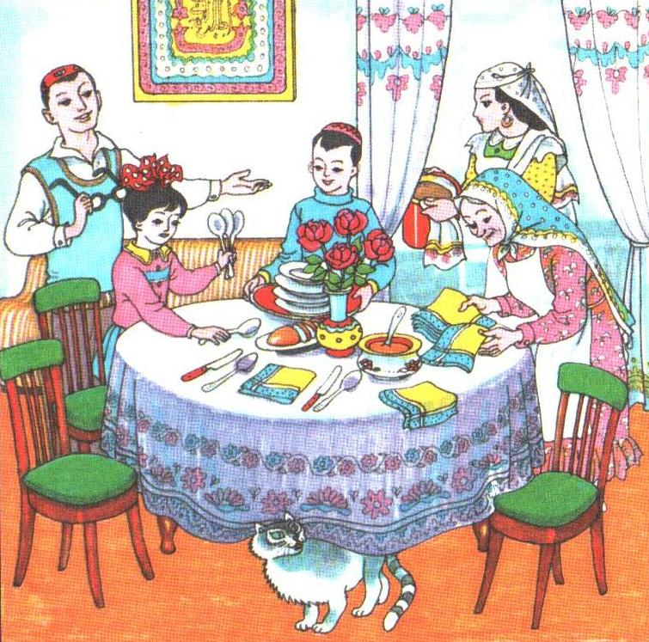
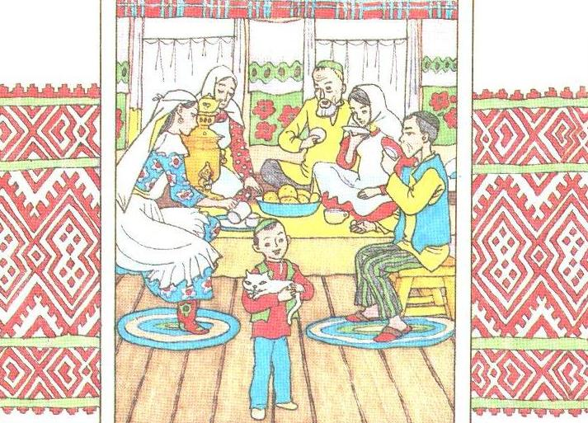
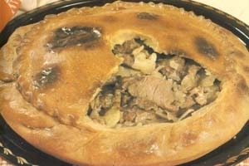
Киң күңелле,
һәрвакыт
кунакчыл
халык

Slide 7
Милли ашлар
Национальные блюда татарского народа
5
15
20
10
30
25
35
40
45

Slide 8
Милли киемнәр һәм бизәнү әйберләре Национальная одежда и украшения
5 | 10 | 15
20 | 25 | 30
35 | 40 | 45

Slide 9
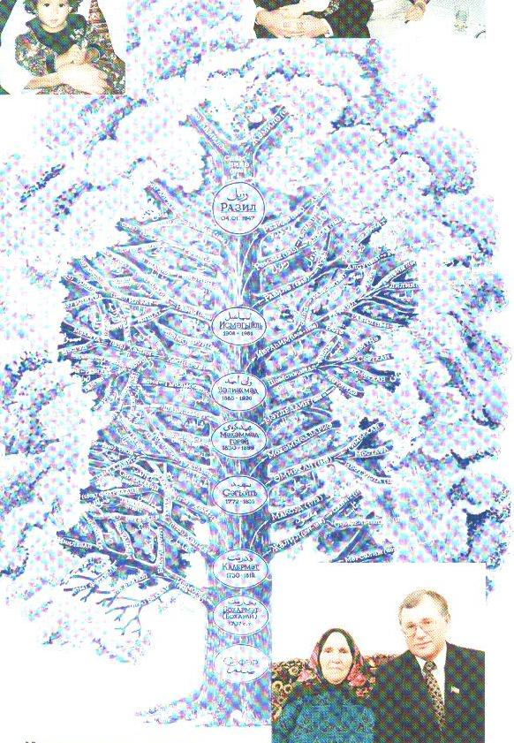
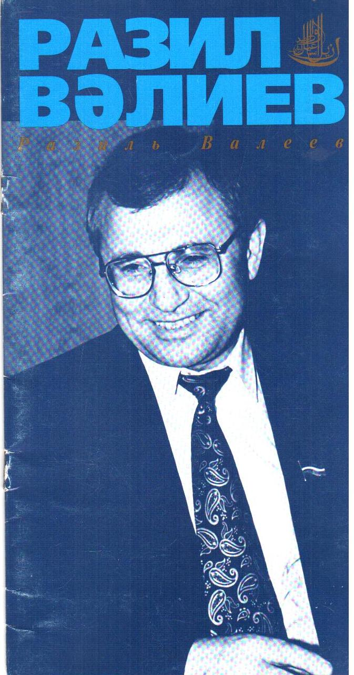
Якташыбыз, язучы, җәмәгать эшлеклесе Разил Валиевның нәсел шәҗәрәсе

Slide 10
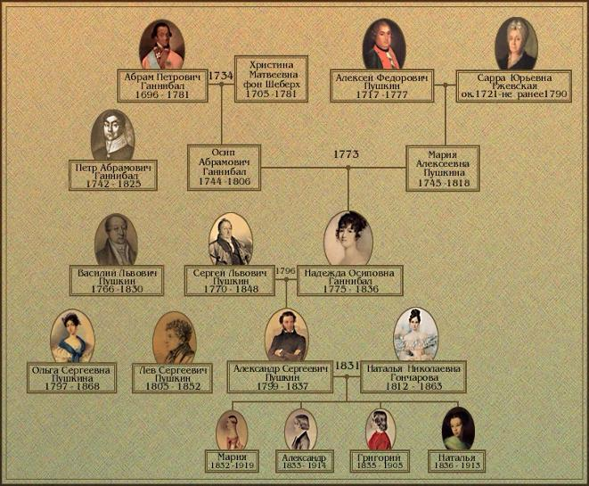
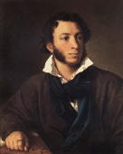
Александр Сергеевич Пушкин

Slide 11


Slide 12
Өлгерләр бәйгесе

Slide 13

Тапкырлар турниры

Slide 14


Ике әти һәм ике улы
3 алма ашаганнар.Һәркайсы ничә алма ашаган?

Slide 15
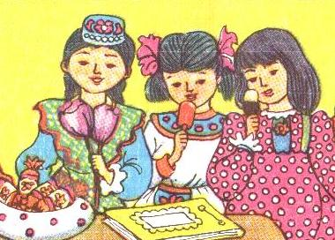
Өстәлдә конфетлар бар иде. Ике әни, ике кыз, һәм әбисе белән оныгы 1 әр конфет алгач, өстәлдә конфетлар калмаган.
Өстәлдә ничә конфет булган?

Slide 16

Бүлмәдә 4 шәм яна иде. Кыз бала
1шәмне сүндерде.
Бүлмәдә ничә шәм калды?

Slide 17

Кайвакыт корыч кебек каты,
Кайвакытта баллы, татлы,
Ә кайчакта әремнән дә әче,
Кайвакытта кылыч кебек үткен дә,
Елан кебек чага да белә ул.

Slide 18
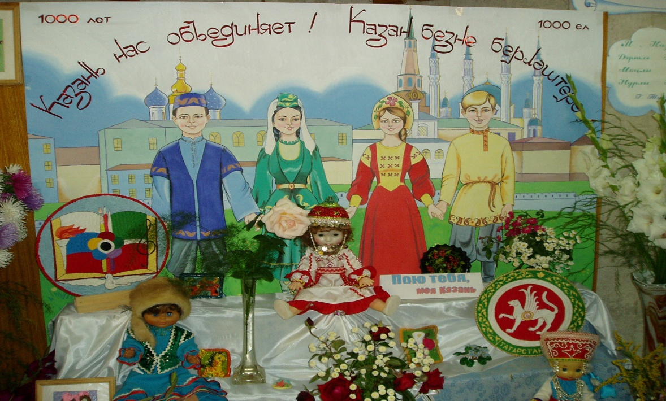
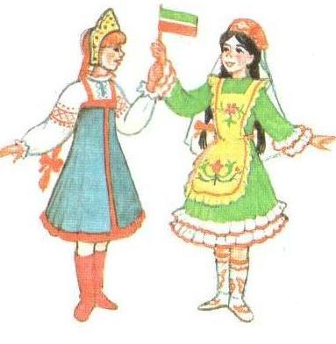
21 февраль - Халыкара туган телләр көне
Татарча да яхшы бел
Русча да яхшы бел,
Икесе дә безнең өчен
Иң кирәкле затлы тел.

Slide 19
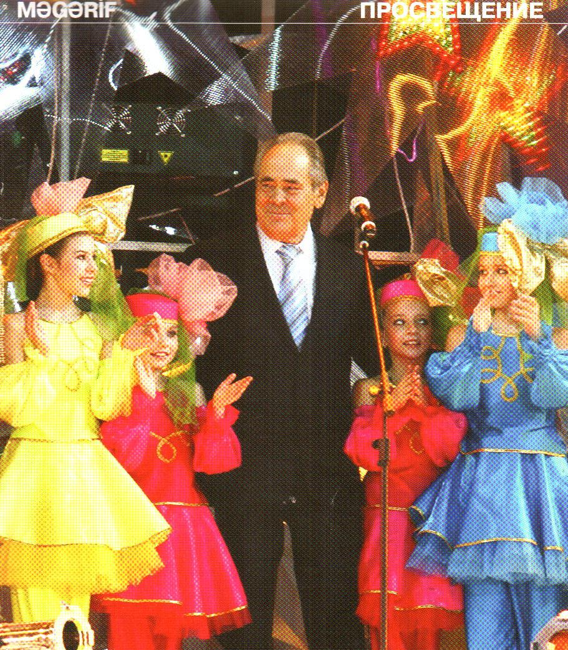
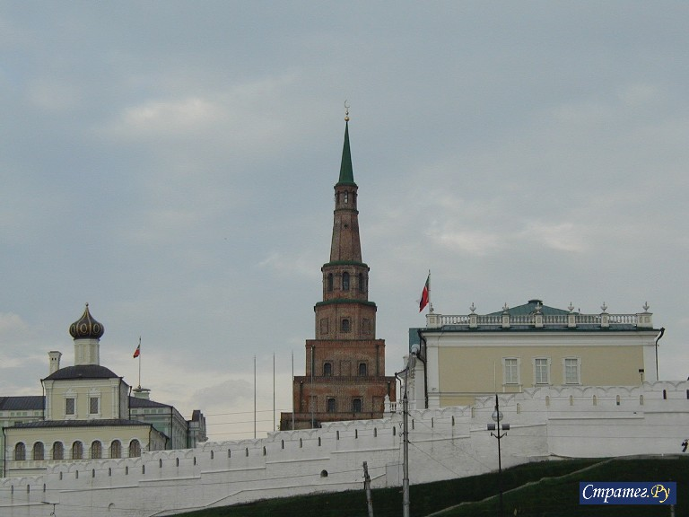

Slide 20

Блиц турнир

Slide 21
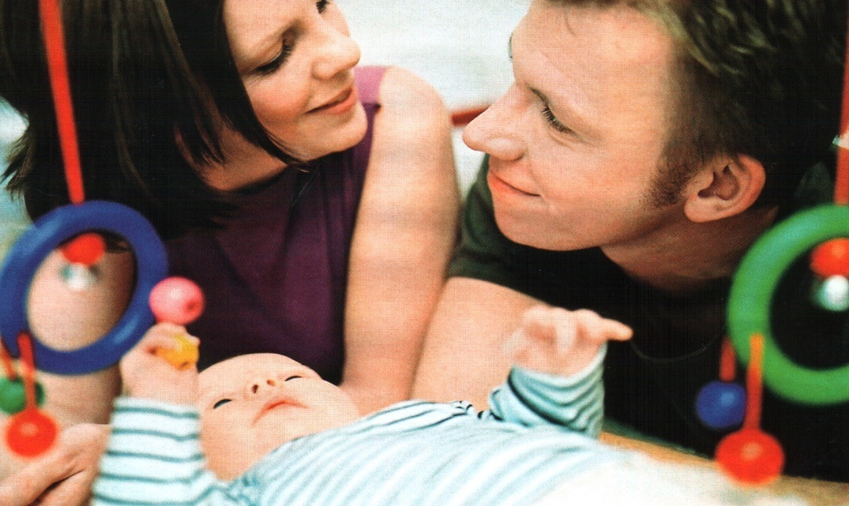
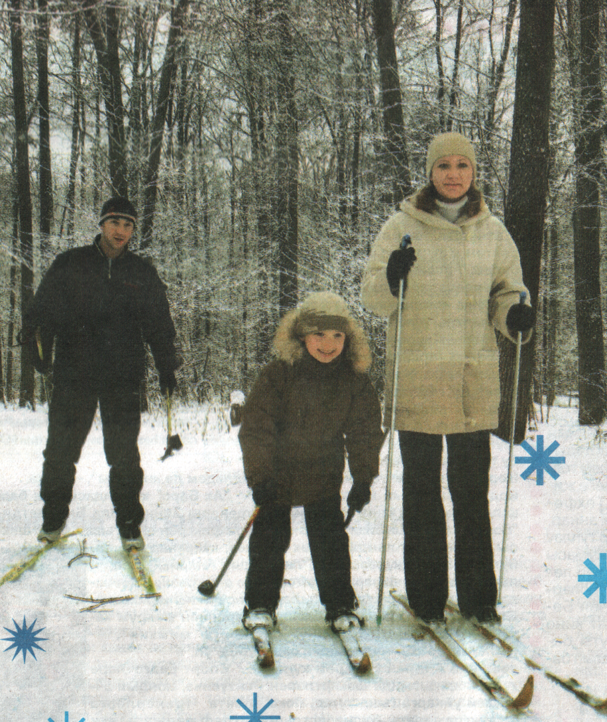
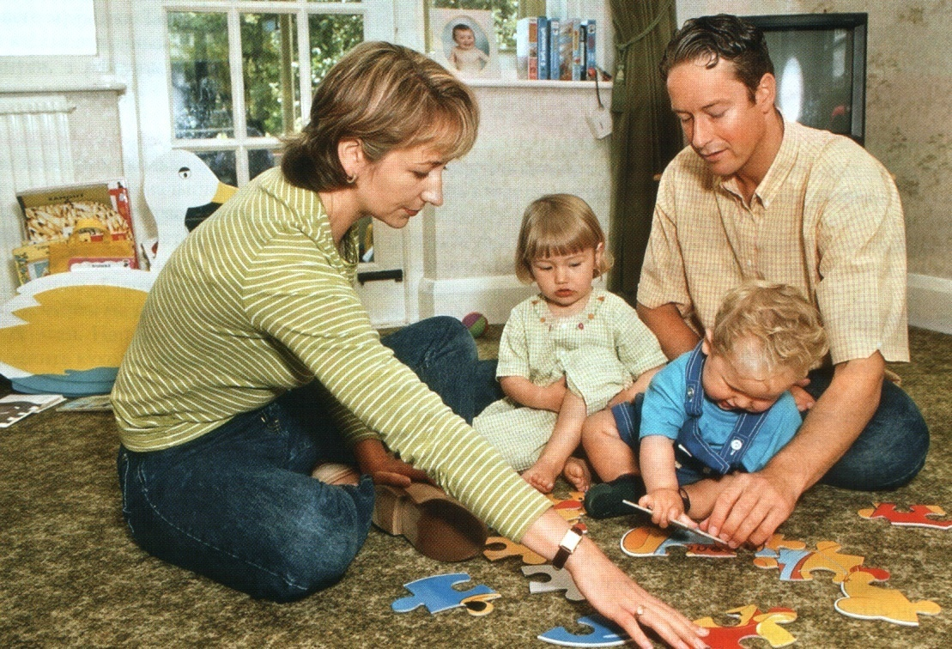
Матур гаиләләргә хас сыйфатлар

Slide 22
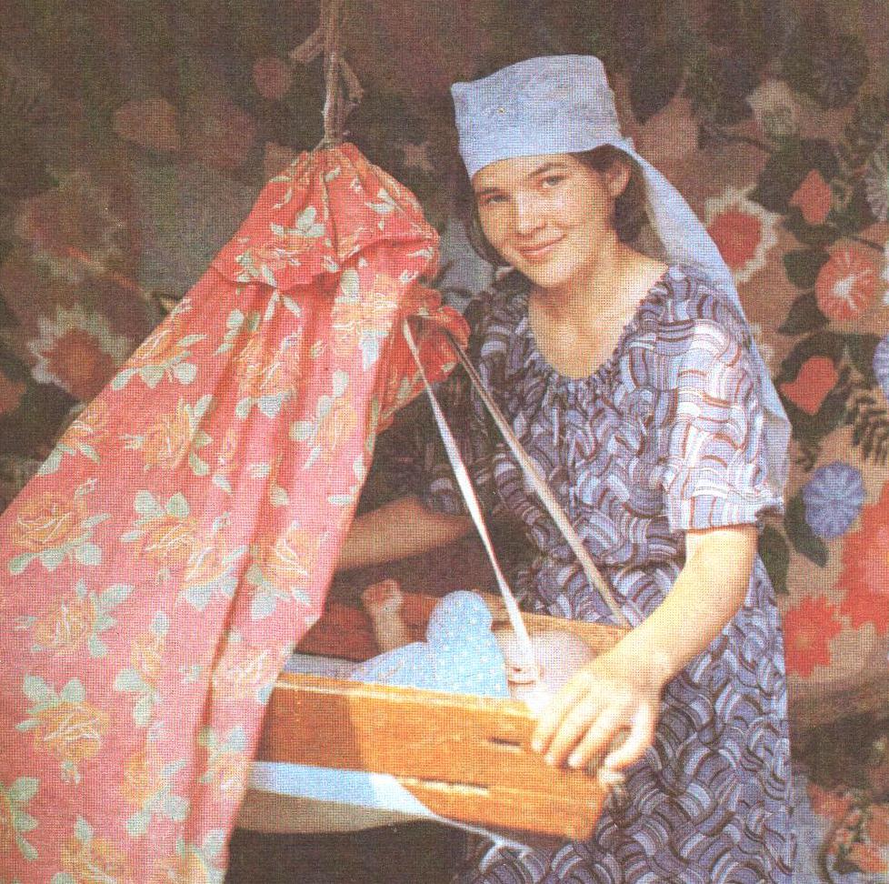
Кем куллары өйне, җирне ямьли,
Изгелеге үлчәү тапкысыз?
Ул, әлбәттә - яшәү чыганагы,
Тормыш яме - Әнкәй, хатын-кыз!

Slide 23
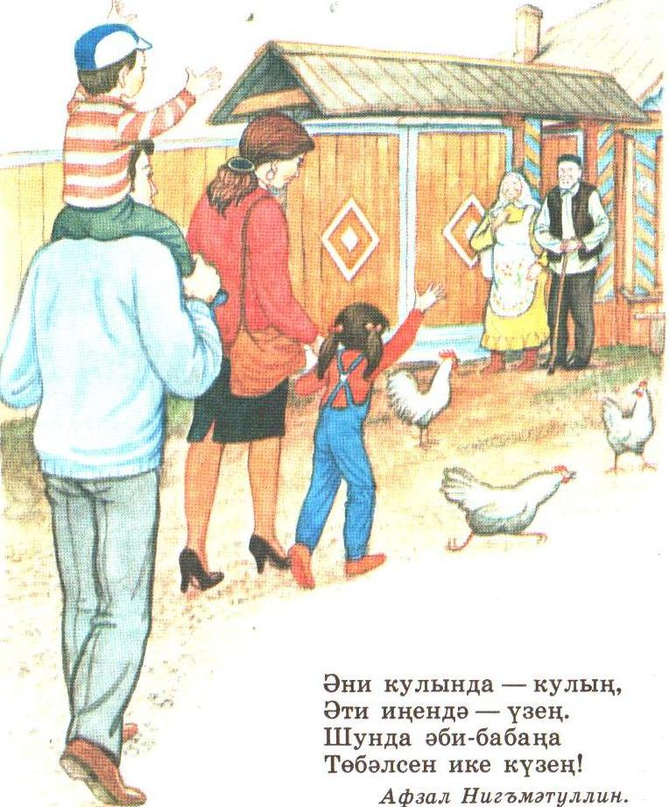
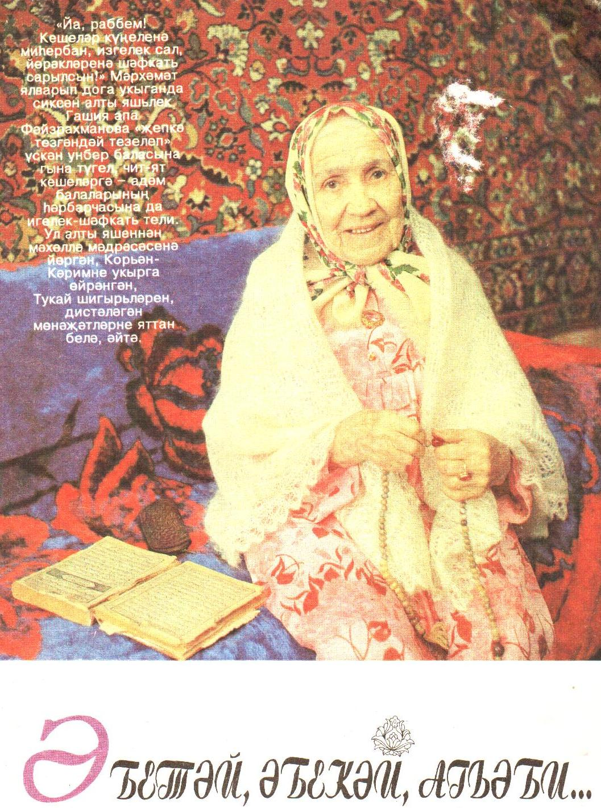
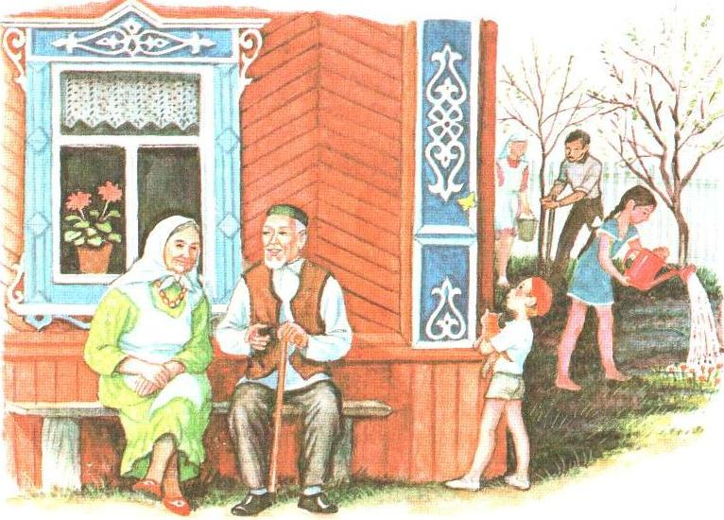

Slide 24

" Мин-сиңа,
син-миңа"

Slide 25
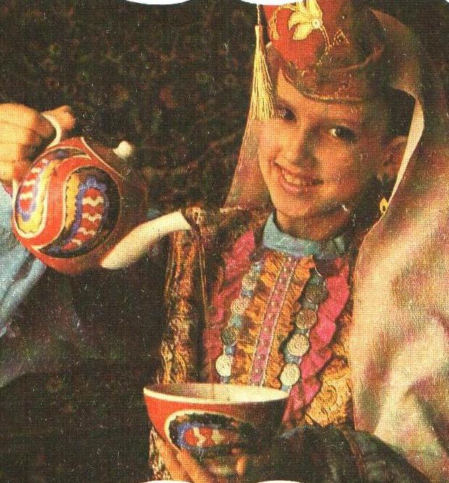

Slide 26

Һәрвакыт булсын кояш, һәрвакыт булсын әни, һәрвакыт булыйм Мин!

